Slide 1
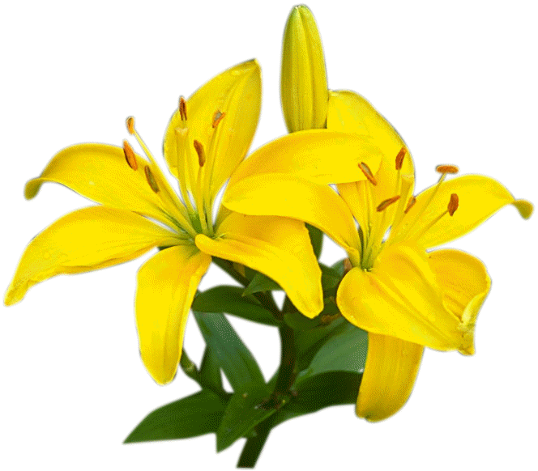
CHÀO MỪNG CÁC EM HỌC SINH
ĐẾN VỚI BÀI GIẢNG ĐIỆN TỬ!
MÔN: KHOA HỌC TỰ NHIÊN 8

Slide 3
CHỦ ĐỀ 5: ĐIỆN
BÀI 22: TÁC DỤNG CỦA DÒNG ĐIỆN

Slide 4
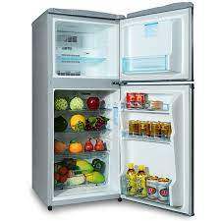
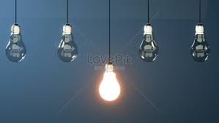
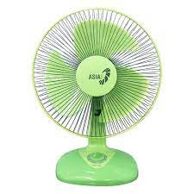
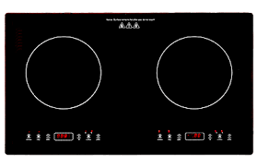
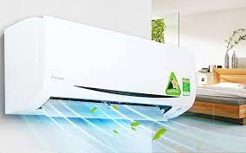
BÀI 22: TÁC DỤNG CỦA DÒNG ĐIỆN
I. NGUỒN ĐIỆN

Slide 5
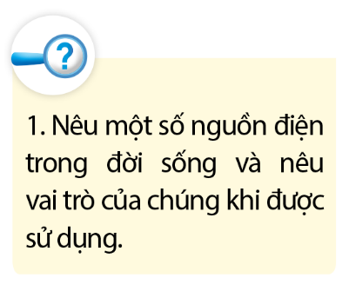
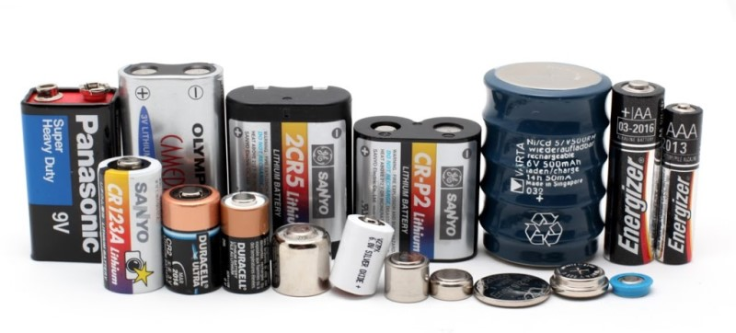
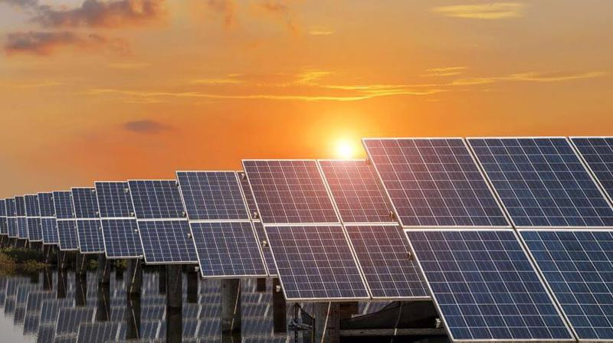
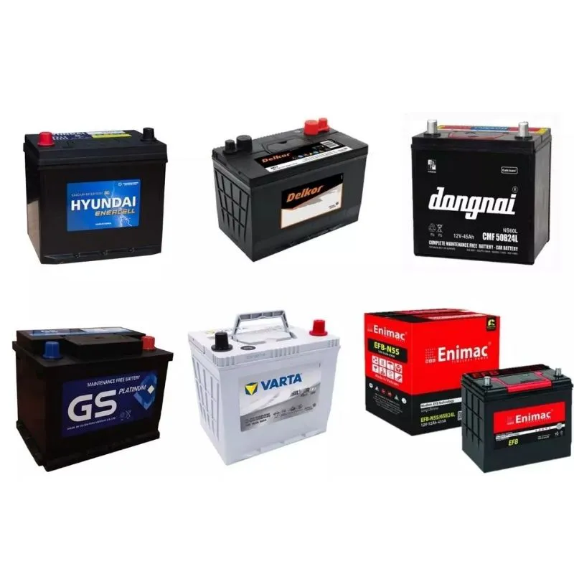
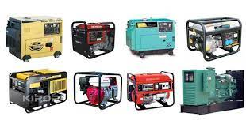
BÀI 22: TÁC DỤNG CỦA DÒNG ĐIỆN
I. NGUỒN ĐIỆN
* Vai trò: là một thiết bị có khả năng cung cấp dòng điện lâu dài cho các thiết bị điện hoạt động.

Slide 6
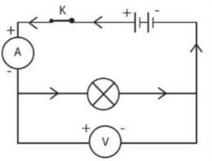
Để phát huy các nguồn điện thì cần đặt chúng vào trong mạch điện
Trong mạch điện có sử dụng dây dẫn để nối 2 điện cực của nguồn. Khi đó dòng điện sẽ đi qua các dụng cụ điện như ampe kế, vôn kế và đi qua thiết bị sử dụng điện như bóng đèn.

Slide 7
BÀI 22: TÁC DỤNG CỦA DÒNG ĐIỆN
I. NGUỒN ĐIỆN
- Nguồn điện: cung cấp năng lượng để tạo ra và duy trì dòng điện.
Một số nguồn điện : pin, acquy, máy phát điện.

Slide 8
Các thiết bị dùng pin, acquy có sự chuyển hóa từ hóa năng → điện năng khi tạo ra dòng điện.
- pin năng lượng mặt trời : năng lượng chuyển hóa là quang năng → điện năng

Slide 9
BÀI 22: TÁC DỤNG CỦA DÒNG ĐIỆN
II. MỘT SỐ TÁC DỤNG CỦA DÒNG ĐIỆN
1. Tác dụng phát sáng: là một trong những tác dụng quan trọng của dòng điện

Slide 10
Nhận xét: Đóng công tắc, đèn sáng
Mở công tắc, đèn tắt
Biến trở có điện trở càng lớn thì đèn sáng yếu
Biến trở có điện trở càng nhỏ thì đèn sáng mạnh

Slide 11
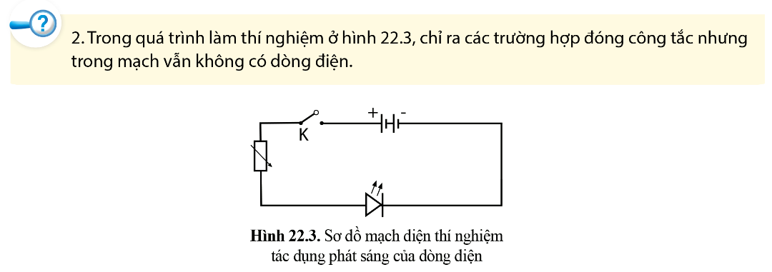
- Dây nối trong mạch bị hỏng, dứt giữa nên mạch hở.
- Bóng đèn bị hỏng khiến mạch hở.
- Pin hết khiến mạch không được cung cấp điện.
- Nối sai cực đèn điôt phát quang vì đèn điôt phát quang chỉ cho dòng điện đi theo một chiều nhất định từ cực dương sang cực âm.
- điện trở của biến trở quá lớn ( dòng điện không đến được bóng đèn -> đèn không sáng)

Slide 12
BÀI 22: TÁC DỤNG CỦA DÒNG ĐIỆN
II. MỘT SỐ TÁC DỤNG CỦA DÒNG ĐIỆN
1. Tác dụng phát sáng: Khi có dòng điện đi qua thì đèn phát sáng.
2. Tác dụng nhiệt:

Slide 13
Bằng thực nghiệm: sau khi thực hiện thí nghệm, số chỉ của nhiệt kế tăng lên sau 1 thời gian

Slide 14
PHIẾU HỌC TẬP
Nêu ví dụ về các dụng cụ điện có tác dụng nhiệt, tác dụng phát sáng của dòng điện trong đời sống. …………………………………………………………………………………………………………………………………………………………………………………………………………………....

Slide 15
PHIẾU HỌC TẬP
Nêu ví dụ về các dụng cụ điện có tác dụng nhiệt: * Ví dụ về tác dụng nhiệt: Khi cắm phích điện của bàn là (bàn ủi) vào ổ cắm điện, dòng điện chạy qua làm cho bàn là nóng lên, nhờ đó ta có thể ủi cho quần áo thẳng ra. * VD khác: bếp điện, tủ lạnh, điều hòa nhiệt độ, nồi cơm điện, ấm điện, máy nước nóng, máy sấy tóc... * Các dụng cụ điện có tác dụng phát sáng như: đèn sưởi điện, đèn LED, đèn huỳnh quang, đèn sợi đốt, ….

Slide 16
BÀI 22: TÁC DỤNG CỦA DÒNG ĐIỆN
II. MỘT SỐ TÁC DỤNG CỦA DÒNG ĐIỆN
1. Tác dụng phát sáng: Khi có dòng điện đi qua thì đèn phát sáng.
2. Tác dụng nhiệt: Khi có dòng điện đi qua thường kèm theo tác dụng nhiệt. Khi đó, năng lượng điện chuyển hóa thành năng lượng nhiệt.
3. Tác dụng hóa học và tác dụng sinh lí

Slide 17
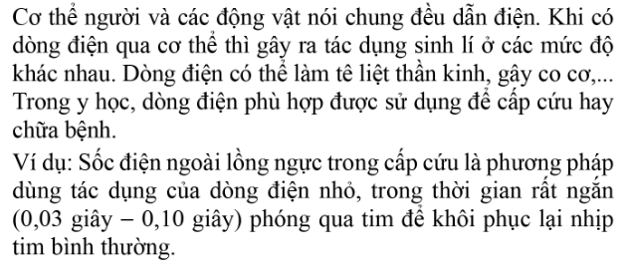

Slide 18
BÀI 22: TÁC DỤNG CỦA DÒNG ĐIỆN
II. MỘT SỐ TÁC DỤNG CỦA DÒNG ĐIỆN
1. Tác dụng phát sáng: Khi có dòng điện đi qua thì đèn phát sáng.
2. Tác dụng nhiệt: Khi có dòng điện đi qua thường kèm theo tác dụng nhiệt. Khi đó, năng lượng điện chuyển hóa thành năng lượng nhiệt.
3. Tác dụng hóa học và tác dụng sinh lí: Dòng điện có tác dụng hóa học và tác dụng sinh lí.

Slide 19
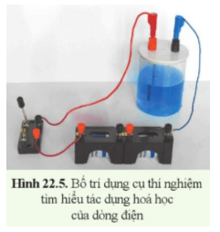
Chuẩn bị
Hai pin và đế lắp pin, dây nối có chốt cắm, công tắc, một cốc đựng dung dịch copper (II) sulfate, một thanh đồng và một thanh inox, bảng lắp mạch điện.
Tiến hành
- Cắm thanh đồng và thanh inox vào cốc đựng dung dịch copper (II) sulfate.
- Mắc mạch điện như hình 22.5, thanh đồng nối với cực dương, thanh inox nối với cực âm của pin.
- Đóng công tắc.
Quan sát thanh inox và thanh đồng trong khoảng vài phút. Ghi lại kết quả quan sát màu ở thanh inox và rút ra nhận xét về tác dụng của dòng điện.
Nhận xét: khi đóng công tắc, sau 1 thời gian thấy thanh inox được mạ 1 lớp đồng, còn thanh đồng bị mòn đi. Chứng tỏ: dòng điện đã tách được đồng ra khỏi thanh đồng. Do đó dòng điện có tác dụng hóa học.

Slide 20
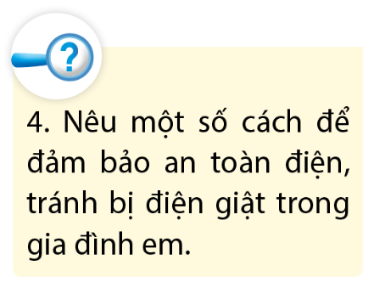
- Không dùng dây nối bị hư hỏng.
- Không dùng thiết bị điện bị lỗi.
- Rút phích cắm điện đúng cách.
- Tắt đèn trước khi thay bóng mới.
- Kiểm tra dây điện trước khi khoan tường.
- Không dùng nhiều thiết bị cùng một ổ cắm.
- Không dùng thiết bị điện ở nơi ẩm ướt.
- Không cắt đi chấu thứ 3 của phích cắm.
Không dùng nước khi ổ cắm bị cháy.
……

Slide 21
Câu 1: Dòng điện được sử dụng trong trường hợp nào dưới đây sẽ có tác dụng hoá học?
A. Thắp sáng các bóng đèn. B. Làm biến đổi các chất.
C. Làm nóng chảy kim loại. D. Làm nóng bàn là điện.
Câu 2: Dòng điện chạy qua bóng đèn sợi đốt để làm cho đèn phát sáng, đồng thời dòng điện qua đèn này còn có tác dụng nào dưới đây?
A. Không có tác dụng khác. B. Tác dụng nhiệt.
C. Tác dụng hoá học. D. Tác dụng sinh lí.
Câu 3: Tia sét có tác dụng nhiệt và tác dụng phát sáng rất mạnh, nhưng con người không khai thác để sử dụng được năng lượng từ dòng điện của tia sét vì
A. thời gian tồn tại tia sét quá ngắn.
B. các đám mây tích điện ở quá cao.
C. tia sét gây tiếng nổ quá to.
D. tia sét đi theo các đường quá phức tạp.

Slide 22
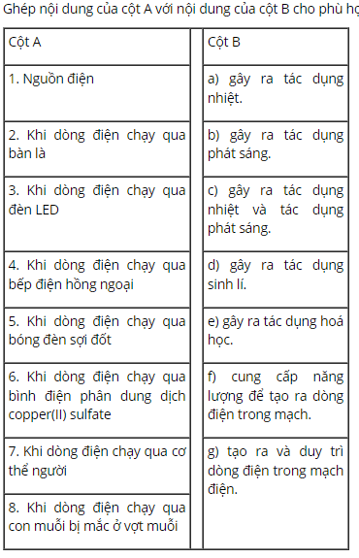

Slide 23
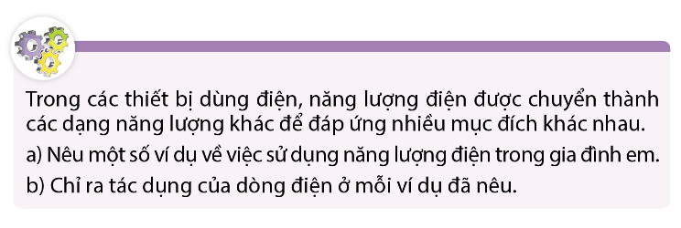
a) Một số ví dụ về sử dụng năng lượng điện:
- Điện năng chuyển thành cơ năng, nhiệt năng: Quạt điện, máy bơm nước…
- Điện năng chuyển hóa thành nhiệt năng và quang năng: Nồi cơm điện, bàn là, đèn LED, đèn dây tóc...
b) Tác dụng của dòng điện:
- Tác dụng nhiệt: Nồi cơm điện, bàn là, đèn LED, đèn dây tóc...
- Tác dụng phát sáng: đèn dây tóc, đèn LED

Slide 24
